Slide 1
CEBA Cloud Environnemental au Bénéfice de l’Agriculture
COPIL DU 12 mars 2020

Slide 2
Ordre du jour
Présentation globale
infrastructure,
indexation,
base de données.
Présentation du site Web / Geonetwork
Retour d'expérience (ETNA)
Démonstration du site web CEBA (gestion d'un réseau de capteur)
Informations projet "AgriLITech" / LIT grandes cultures en Auvergne
Questions et informations diverses

Slide 3
CEBA Cloud Environnemental au Bénéfice de l’Agriculture
David Sarramia
CEBA – 12 mars 2020

Slide 4
Rappel concept CEBA
COLLECTER
TRANSFORMER, VISUALISER, ANALYSER
INGERER → STOCKER
PUBLIER, DISTRIBUER

Slide 5
Infrastructure CEBA
Ingérer
Stocker
Visualisation / restitution/ consultation
Partager
Site Web
Outils d’ingestion
Moteur d’indexation
Catalogue de données
Outils de visualisation
Bases de données
Système de fichiers

Slide 6
Infrastructure CEBA
TRANSFORMER,
VISUALISER, ANALYSER
COLLECTER
INGERER
Site Web
Fiche de
metadonnées
STOCKER
PUBLIER, DISTRIBUER
LTSER French metadata node

Slide 7
CEBA Cloud Environnemental au Bénéfice de l’Agriculture
Alexandre Claude
CEBA – 12 mars 2020

Slide 8
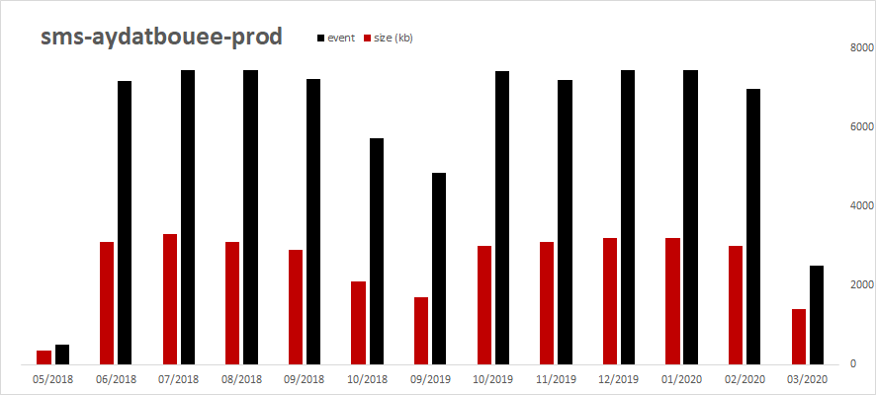
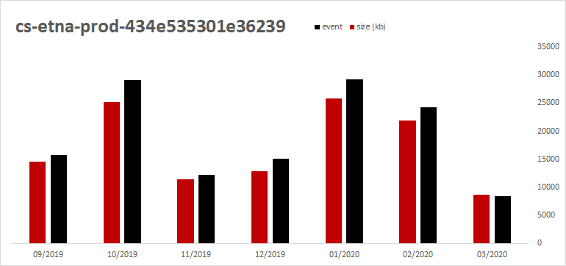
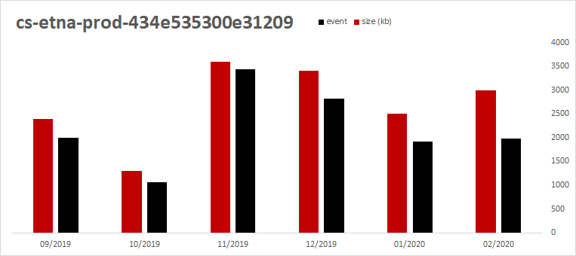
Indexation
data nodes
disk.total | disk.used | disk.avail | used_percent
3.9gb | 514.3mb | 3.4gb | 12.59
3.9gb | 518.4mb | 3.4gb | 12.69
Stats
133 (88) index
954997 documents
28008+28049 opérations d'indexation
25991+27098 temps d'indexation (ms)
Usage
mensuel
Proto_Projet_statut_tech_Date
Dashboard « temps réel » - Assistance au terrain, réactivité

Slide 9
La suite
Fiches de metadonnées
Traitement des fichiers → grafana
Robustesse / flux
Sécurité/connexion
DMP

